Slide 1
CNN Features off-the-shelf: an Astounding Baseline for Recognition
Ali Sharif Razavian Hossein Azizpour Josephine Sullivan Stefan Carlsson
1.皇家理工学院计算机科学与通信实验室，PhD. Student，His research interest is Computer Vision and Machine Learning.
2.3皇家理工学院计算机科学与通信实验室，Ph.D. student，under the supervision of Prof. Stefan Carlsson.
their research interest iscomputer vision
4.皇家理工学院计算机科学与通信实验室,professor, He is currently professor of computer science and director of the lab for Computer Vision and Active Perception (CVAP)，教授，系主任，研究兴趣机器学习、计算机视觉，计算机图形学

Slide 2
overview：
introduction
Involve the relevant methods
Experiments
Conclusion

Slide 3
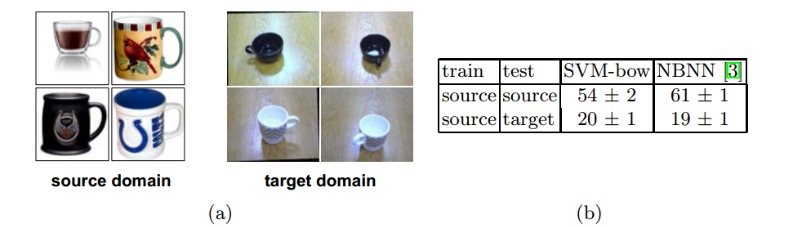
introduction：
1.传统的监督分类模型的性能阻碍

Slide 4
2.域适应方法应用的现状
在自然语言处理方面已经被提出--如情感分类
在目标识别领域被忽略
3.视觉分类中需要域适应的原因：
1）不同相机
2）图像分辨率
3）光照背景
4）视角

Slide 5
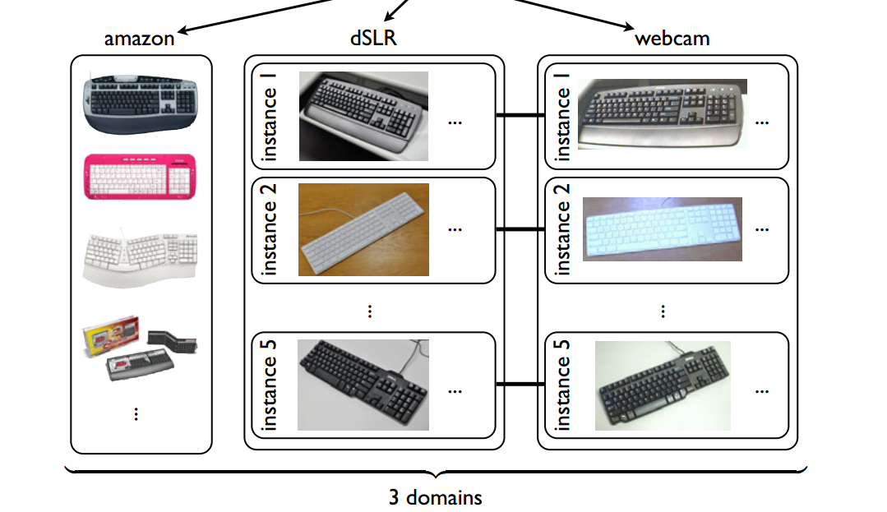
如下图

Slide 6
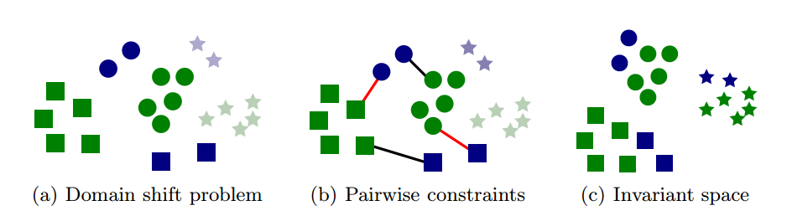
4.提出本文的核心观点：
学习一个交叉域转换，即在源域和目标域间建立成对约束，进行训练，通过训练数据求出转换函数或转换矩阵。

Slide 7
Involve the relevant methods
基于域适应的转换函数
将图像映射到欧式空间的点
度量两个域中样本的相似性
通过马氏距离度量相似度
基于距离
由距离的计算公式和添加的约束计算参数矩阵
确定度量（参数）矩阵
成对约束的度量学习

Slide 8




量相似度
马氏距离平方：
通过马氏距离度量相似度
将w矩阵进行分解
通过确定W，得到符合条件的度量函数

Slide 9


由距离的计算公式和添加的约束计算参数矩阵
（对W进行正则化防止过拟合）
在这篇论文中对W的正则化为：

Slide 10
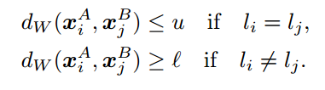
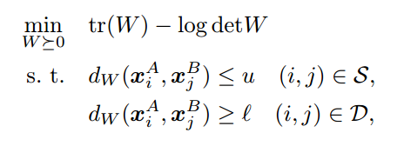
成对约束的度量学习
（论文中将度量表示为马氏距离）
（同类）
通过信息论方法对成对约束进行优化

Slide 11
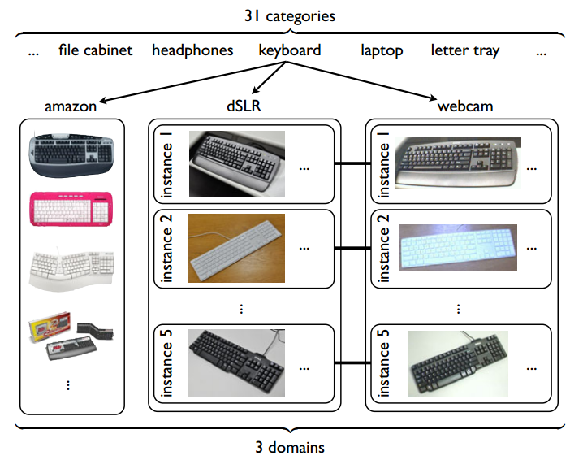
研究不同类别数据对域转换所产生的影响
该方法在多类别、多数据域的推广
来自网站的图片特点是背景都很亮
数码相机照片的分辨率较高
网络摄像头照片的分辨率较低

Slide 12
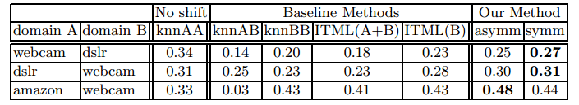
Experiments
通过使用K-NN分类器进行分类，使用上页中的数据库进行训练
1）对图像进行处理：
尺寸、转成灰度图、提取图像特征将图像向量化、将转换函数中参数进行初始化
2）在目标域的训练结果
在目标域有标签

Slide 13
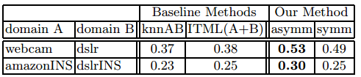
在目标域没有标签

Slide 14
Conclusion
1.该方法可以应用到基于相似性和距离度量的广泛的视觉分类模型
2.该方法对于基于多分类的对象数据库进行域适应学习非常有用
3.实验表明该方法应用到K-NN分类器上，在一系列域转换问题上表现的性能都很好。

